Slide 1

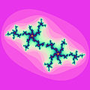

EXPOSICION FINAL HPC
FRACTALES DE JULIA

Slide 2
FRACTAL
Un fractal es un objeto geométrico cuya estructura básica, fragmentada o irregular, se repite a diferentes escalas. El término fue propuesto por el matemático Benoit Mandelbrot en 1975.
Su nombre deriva del latín fractus, que significa quebrado o fracturado. Muchas estructuras naturales son de tipo fractal. La propiedad matemática clave de un objeto genuinamente fractal es que su dimensión métrica fractal es un número no entero, que significa quebrado o fracturado.
En el caso del fractal de Julia es un numero complejo (f_{c}, c=(φ−2)+(φ−1)i =-0.382+0.618i) con una parte real y una imaginaria. Muchas estructuras naturales son de tipo fractal y podrían ser representadas matemáticamente por una función llamada función fractal ƒc (z) = z² + C

Slide 3
INTRODUCCION
A un objeto geométrico fractal se le atribuyen las siguientes características:
Es demasiado irregular para ser descrito en términos geométricos tradicionales.
Es AUTOSIMILAR, su forma es hecha de copias más pequeñas de la misma figura.
Las copias son similares al todo: misma forma pero diferente tamaño.

Slide 4
EJEMPLOS DE AUTOSIMILARIDAD
Fractales naturales son objetos naturales que se pueden representar con muy buena aproximación mediante fractales matemáticos con autosimilaridad estadística. Las nubes, las montañas, el sistema circulatorio, las líneas costeras y los copos de nieve.
Conjunto de Mandelbrot es un fractal auto similar, generado por el conjunto de puntos estables de órbita acotada bajo cierta transformación iterativa no lineal.
Paisajes fractales son un tipo de fractales generados computacionalmente que pueden producir paisajes realistas convincentes.

Slide 5
CONJUNTOS DE JULIA O FRACTALES DE JULIA
CONCEPTO MATEMATICO FRACTALES DE JULIA
Estos conjuntos, fruto de los trabajos de Pierre Fatou y Gaston Julia en los años 1920, surgen como resultado de la aplicación reiterada de funciones holomorfas. ( Z → f (Z) → f ( f (Z) →……).
Las funciones holomorfas son el principal objeto de estudio del análisis complejo; son funciones que se definen sobre un subconjunto abierto del plano complejo C y con valores en C, que además son complejo-diferenciables en cada punto.
Analicemos el caso particular de funciones polinómicas de grado mayor que uno. Al aplicar sucesivas veces una función polinómica es muy posible que el resultado tienda a infinito ∞ . Al conjunto de valores de que no escapan al infinito mediante esta operación se le denomina conjunto de Julia relleno, y a su frontera, simplemente conjunto de Julia. ƒc (z) = z² + C

Slide 6

Ejemplos de conjuntos de Julia para ƒc (z) = z² + C
En negro, conjunto de Julia relleno asociado a f_{c}, c=φ-1, donde φ es el número áureo.
Conjunto de Julia relleno asociado a f_{c}, c=(φ−2)+(φ−1)i =-0.382+0.618i

Slide 7

Generación de la imagen
Crea una imagen con las dimensiones DIMxDIM (definidas como variables globales).
CV_8UC1 => escala de blanco o negro
Scalar(255) => Indica que el fondo sea blanco

Slide 8
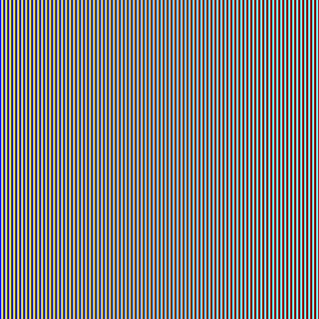

Primeras pruebas
320x320
40x40

Slide 9
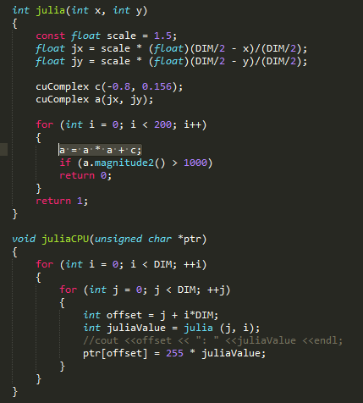
IMPLEMENTACION SECUENCIAL
juliaCPU es la función encargada de agregar el color negro o blanco.
Para poder generar el fractal se debe llamar a la función julia
a = a * a + c
ƒc (z) = z² + C

Slide 10


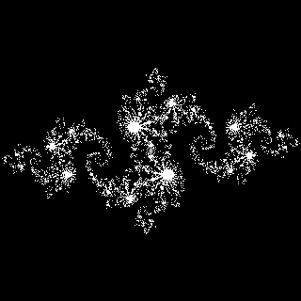
Imágenes
40x40 120x120 320x320

Slide 11
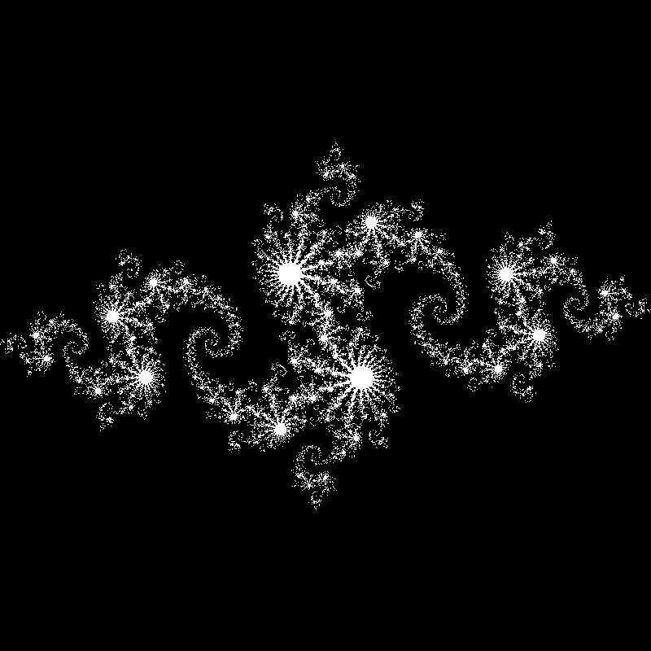
800x800

Slide 12
Graficas
ID | Dimensión (px)
1 | 200x200
2 | 400x400
3 | 600x600
4 | 800x800
5 | 1000x1000
6 | 2000x2000
7 | 2500x2500

Slide 13
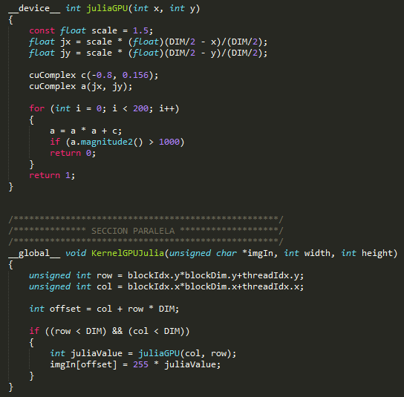
IMPLEMENTACION PARALELA
juliaGPU básicamente es la misma de la CPU, la única diferencia es que se ejecuta en el dispositivo.
__device__
a = a * a + c
ƒc (z) = z² + C

Slide 14
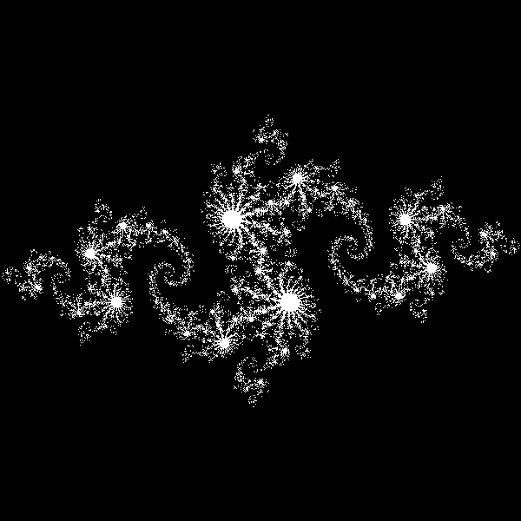
Imagen 600x600

Slide 15
Graficas
ID | Dimensión (px)
1 | 200x200
2 | 400x400
3 | 600x600
4 | 800x800
5 | 1000x1000
6 | 2000x2000
7 | 2500x2500

Slide 16
Aceleración
ID | Dimensión (px)
1 | 200x200
2 | 400x400
3 | 600x600
4 | 800x800
5 | 1000x1000
6 | 2000x2000
7 | 2500x2500

Slide 17
Conclusiones
Para la implementación de manera secuencial hubo un tope en cuanto a la dimensión permitida, a una dimensión de 3000x3000 px, el compilador dejaba de funcionar. Para la dimensión de 2500 px se demoro aproximadamente 1 minuto. En comparación con la paralela, esta arrojaba el resultado casi inmediato.
Hubo problemas al ejecutarla en GPU debido a que la estructura que se requiere para manejar los números y la función que debe de llamar para generar la imagen, debían de ser ejecutadas en el device.
Todo lo que se haga en GPU y deba llamar a una función o una estructura de datos, se deben de implementar en el device.
Es evidente que el procesamiento de datos en paralelo serán de gran beneficio, siempre y cuando estas lo permitan.

